Slide 1
Análise e modelagem de conversores
Laboratório de Fontes Alternativas e Processamento de Energia – LAFAPE
Autor: Ricardo Q. Machado
Email: rquadros@sc.usp.br

Slide 2
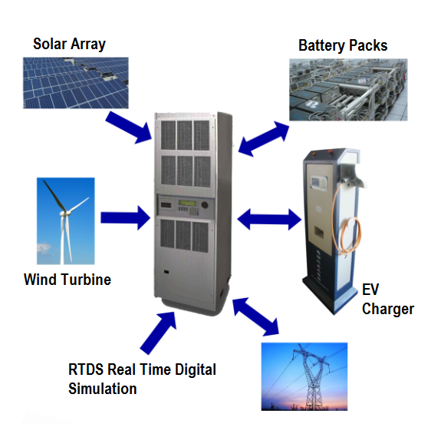
Micro Grid
Simulador digital em tempo real e
micro grid para análise;
Uso de fontes alternativas de
energia;
Armazenadores de energia;
Consumidores;
Conexão com a rede de
distribuição;
Capacidade regenerativa.

Slide 3
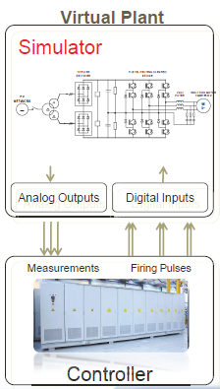
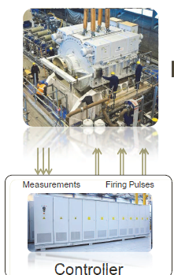
Micro Grid
Comparação entre sistema real e sistema simulado.

Slide 4
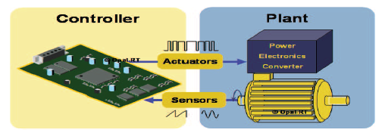
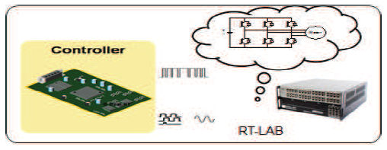
Micro Grid
Comparação entre sistema real e sistema simulado.

Slide 5
Estudo de conversores
Modulação PWM;
Tempo morto;
Resposta em frequência de sensores e placas de aquisição;
Projeto e análise do filtro de saída;
Modelagem no domínio da frequência e no espaço de estados;
Eliminação de não linearidades;
Projeto e análise de controladores de alto desempenho;
Análise de estabilidade;
Resposta em frequência e comportamento da planta em malha fechada;
Discretização de controladores;
Uso de simuladores digitais, em tempo real e comprovação prática;
Conversores não convencionais;
Interação entre conversores cc/cc e cc/ca;
Conexão com a rede e detecção de ilhamento;
Uso de controladores em multicamadas.

Slide 6
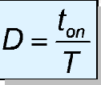

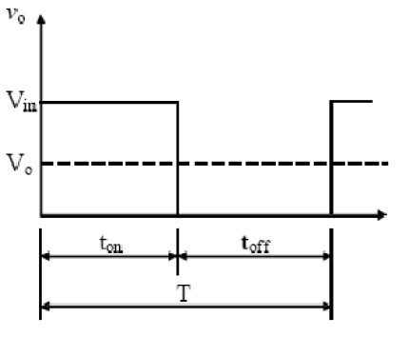
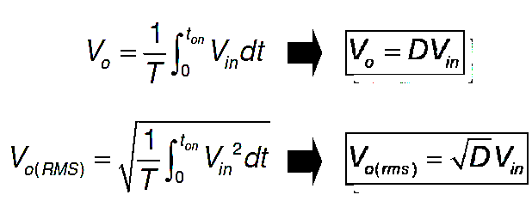
Modulação PWM
A relação entre o tempo de condução do interruptor (t_{on}) e o período de
chaveamento (T) é definida como razão cíclica (duty-cycle) do interruptor. Logo:

Slide 7
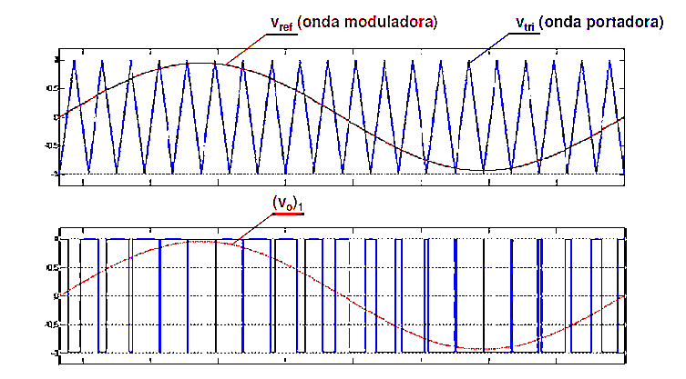
Modulação PWM

Slide 8
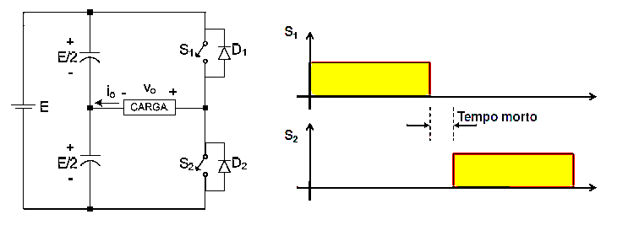
Modulação PWM para conversores monofásicos
Os interruptores NÃO PODEM conduzir ao mesmo tempo.

Slide 9
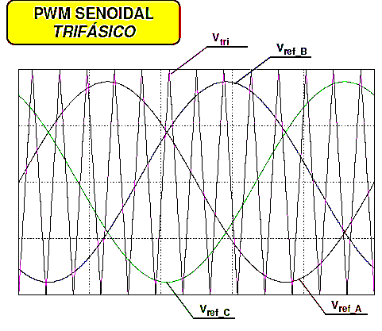
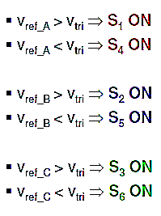
Modulação PWM para conversores trifásico

Slide 10
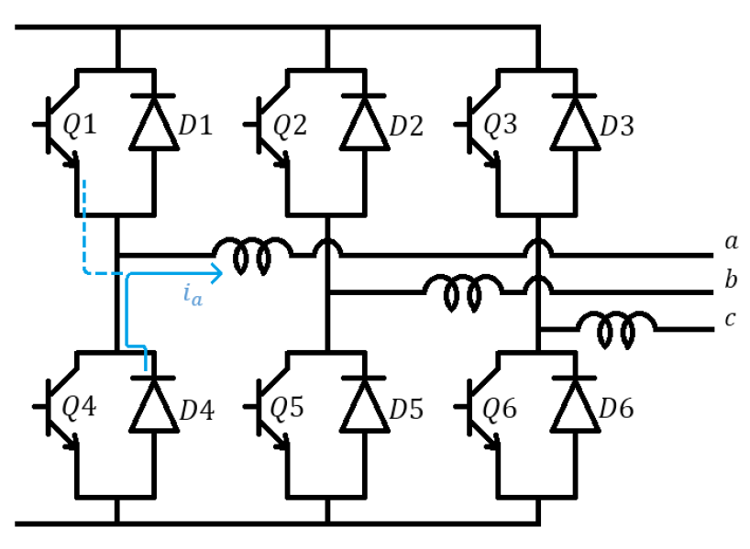
Caminho de circulação da corrente em conversores trifásicos
Diodo D₄ entra em operação quando Q₁ é desligado;
Carga com característica indutiva.

Slide 11
Etapas de operação

Slide 12
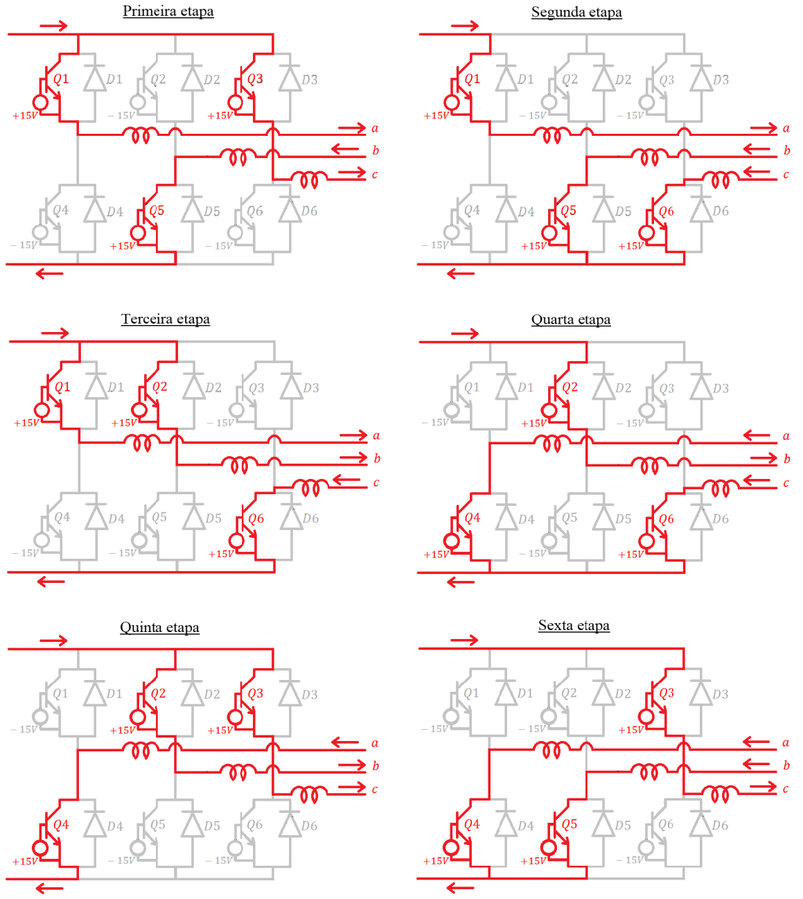
Sequência de condução
Etapas com fluxo de potência bidirecional.

Slide 13
Filtro de saída
Existem diversas estruturas de filtros que podem ser empregadas: L, LCL, LCLC.
v₁ – diferença de potencial entre o ponto neutro e o polo negativo do inversor;
i_{1,2 e rede} – corrente através do filtro e na rede;
v_{2..n} – diferença de potencial entre os diversos pontos de aterramento;
v_{rede e carga} – tensões na rede e carga.

Slide 14
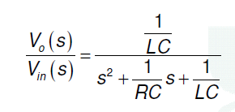


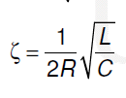
Filtro de saída LC
Frequência angular natural de oscilação
ou frequência de corte do filtro.
Coeficiente de amortecimento.

Slide 15
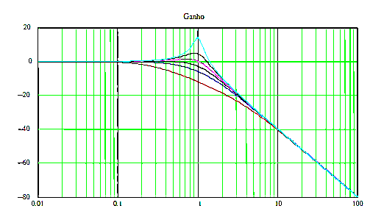
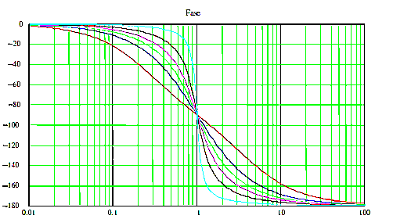

Resposta em frequência do filtro de saída LC

Slide 16


Resposta em frequência do filtro de saída LC
O coeficiente de amortecimento deve ser maior do que 0,7 para evitar oscilações elevadas na frequência de corte;
A frequência de corte do filtro deve estar uma década abaixo da frequência de chaveamento;
Idealmente, a frequência de corte do filtro deve ser trinta vezes maior do que a frequência da fundamental, para que o deslocamento de fase seja desprezível.

Slide 17
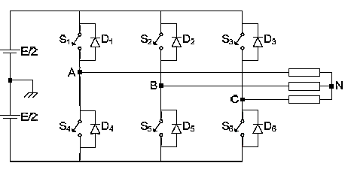
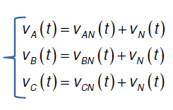


Inversor trifásico – carga Y

Slide 18
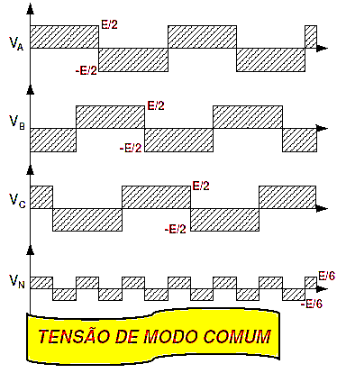
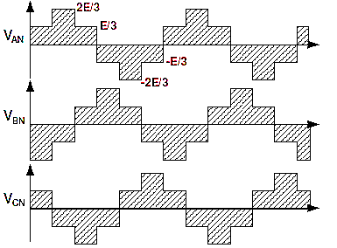
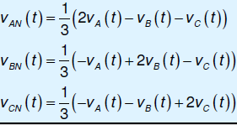
Inversor trifásico – carga Y

Slide 19
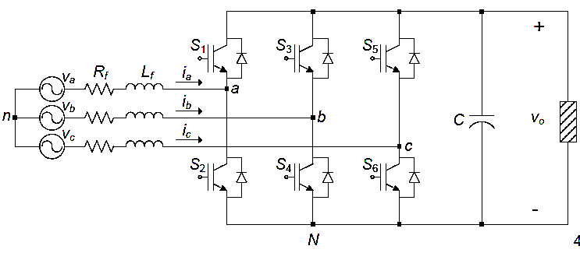
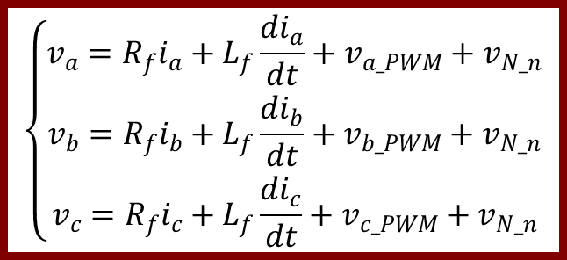
Modelo matemático de um retificador controlado
$$\left\{\begin{aligned}v_{a}=R_{f}i_{a}+L_{f}\frac{di_{a}}{dt}+v_{a_PWM}+v_{N_n} \\ v_{b}=R_{f}i_{b}+L_{f}\frac{di_{b}}{dt}+v_{b_PWM}+v_{N_n} \\ v_{c}=R_{f}i_{c}+L_{f}\frac{di_{c}}{dt}+v_{c_PWM}+v_{N_n}\end{aligned}\right.$$
$v_{x_PWM}$ diferença de potencial entre $x=a,b,c$ e o ponto N.

Slide 20

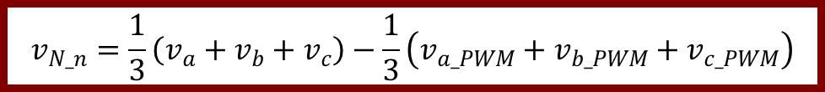
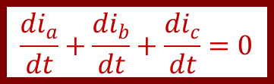
Modelo matemático de um retificador controlado
$$\frac{di_{a}}{dt}+\frac{di_{b}}{dt}+\frac{di_{c}}{dt}=0$$
$$v_{a}+v_{b}+v_{c}=R_{f}\left(i_{a}+i_{b}+i_{c}\right)+L_{f}\left(\frac{di_{a}}{dt}+\frac{di_{b}}{dt}+\frac{di_{c}}{dt}\right)+\left(v_{a_PWM}+v_{b_PWM}+v_{c_PWM}\right)+3v_{N_n}$$
$i_{a}+i_{b}+i_{c}$=0
$$v_{N_n}=\frac{1}{3}\left(v_{a}+v_{b}+v_{c}\right)−\frac{1}{3}\left(v_{a_PWM}+v_{b_PWM}+v_{c_PWM}\right)$$

Slide 21
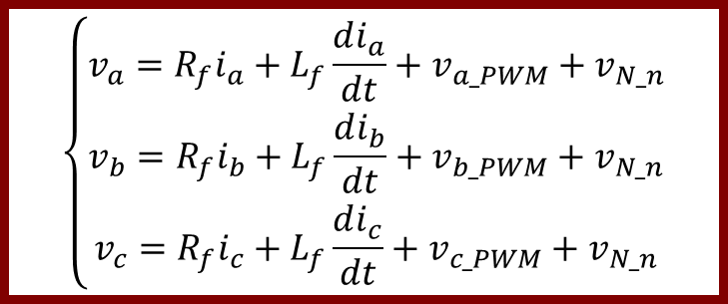
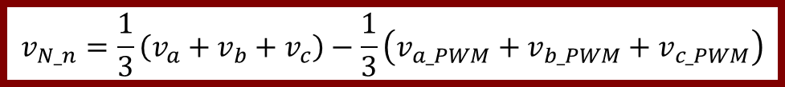
Modelo matemático de um retificador controlado
$$v_{N_n}=\frac{1}{3}\left(v_{a}+v_{b}+v_{c}\right)−\frac{1}{3}\left(v_{a_PWM}+v_{b_PWM}+v_{c_PWM}\right)$$
$$\left\{\begin{aligned}v_{a}=R_{f}i_{a}+L_{f}\frac{di_{a}}{dt}+v_{a_PWM}+v_{N_n} \\ v_{b}=R_{f}i_{b}+L_{f}\frac{di_{b}}{dt}+v_{b_PWM}+v_{N_n} \\ v_{c}=R_{f}i_{c}+L_{f}\frac{di_{c}}{dt}+v_{c_PWM}+v_{N_n}\end{aligned}\right.$$

Slide 22
Modelo matemático de um retificador controlado
$$v_{a}=R_{f}i_{a}+L_{f}\frac{di_{a}}{dt}+v_{a_PWM}+\frac{1}{3}\left(v_{a}+v_{b}+v_{c}\right)−\frac{1}{3}\left(v_{a_PWM}+v_{b_PWM}+v_{c_PWM}\right)$$
$\frac{di_{a}}{dt}=−\frac{R_{f}}{L_{f}}i_{a}$-$\frac{2}{{3L}_{f}}v_{a_PWM}$+$\frac{1}{3L_{f}}\left(v_{b_PWM}+v_{c_PWM}\right)+\frac{2}{3L_{f}}v_{a}$-$\frac{1}{3L_{f}}\left(v_{b}+v_{c}\right)$
Utilizar o mesmo procedimento nas outras fases do conversor.

Slide 23
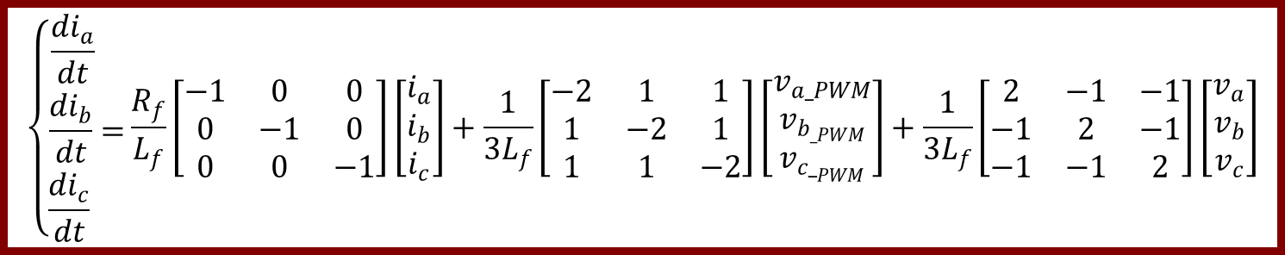
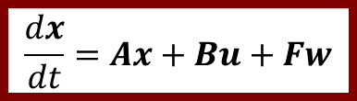
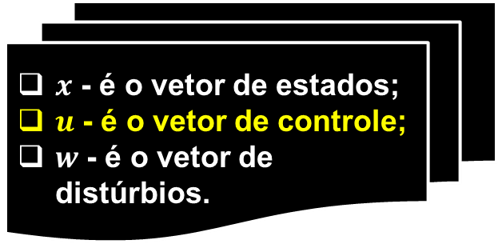
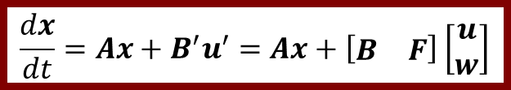
Modelo matemático de um retificador controlado
$$\left\{\begin{aligned}\frac{di_{a}}{dt} \\ \frac{di_{b}}{dt}= \\ \frac{di_{c}}{dt} \end{aligned}\right.\frac{R_{f}}{L_{f}}\left[\begin{matrix}−1 & 0 & 0 \\ 0 & −1 & 0 \\ 0 & 0 & −1\end{matrix}\right]\left[\begin{matrix}i_{a} \\ i_{b} \\ i_{c}\end{matrix}\right]+\frac{1}{3L_{f}}\left[\begin{matrix}−2 & 1 & 1 \\ 1 & −2 & 1 \\ 1 & 1 & −2\end{matrix}\right]\left[\begin{matrix}v_{a_PWM} \\ v_{b_{_PWM}} \\ v_{{c_}_{PWM}}\end{matrix}\right]+\frac{1}{3L_{f}}\left[\begin{matrix}2 & −1 & −1 \\ −1 & 2 & −1 \\ −1 & −1 & 2\end{matrix}\right]\left[\begin{matrix}v_{a} \\ v_{b} \\ v_{c}\end{matrix}\right]$$
$$\frac{dx}{dt}=Ax+Bu+Fw$$
$x$ - é o vetor de estados;
$u$ - é o vetor de controle;
$w$ - é o vetor de distúrbios.
$$\frac{dx}{dt}=Ax+B^{′}u^{′}=Ax+\left[\begin{matrix}B & F\end{matrix}\right]\left[\begin{matrix}u \\ w\end{matrix}\right]$$

Slide 24
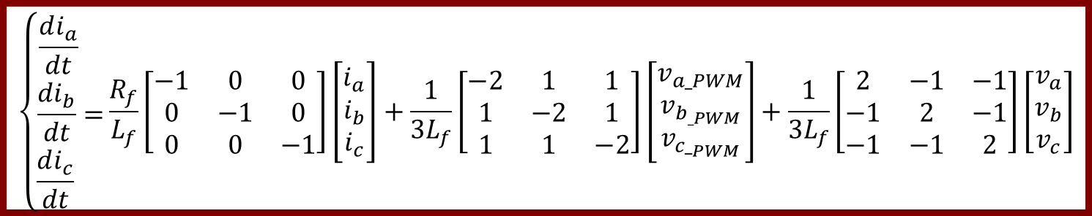
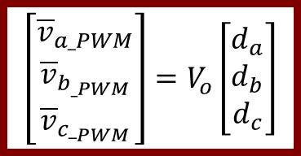
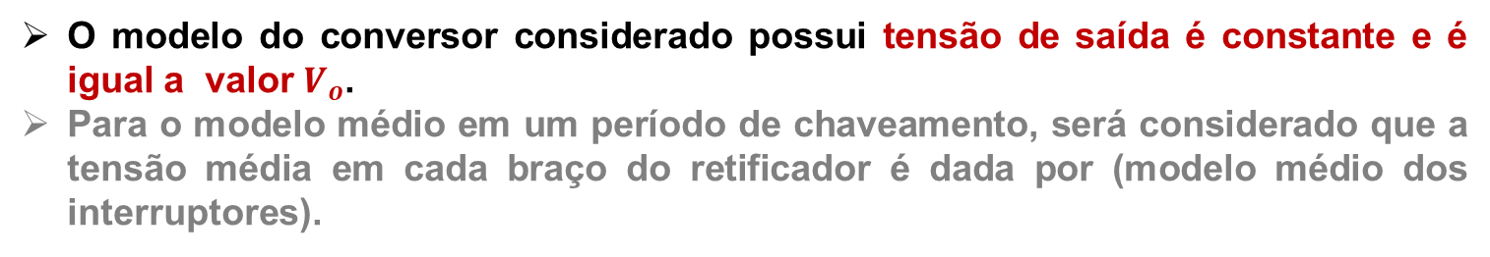
Modelo matemático de um retificador controlado
O modelo do conversor considerado possui tensão de saída é constante e é igual a valor $V_{o}$.
Para o modelo médio em um período de chaveamento, será considerado que a tensão média em cada braço do retificador é dada por (modelo médio dos interruptores).
$$\left[\begin{matrix}{\overline{v}}_{a_PWM} \\ {\overline{v}}_{b_{_PWM}} \\ {\overline{v}}_{{c_}_{PWM}}\end{matrix}\right]=V_{o}\left[\begin{matrix}d_{a} \\ d_{b} \\ d_{c}\end{matrix}\right]$$
$$\left\{\begin{aligned}\frac{di_{a}}{dt} \\ \frac{di_{b}}{dt}= \\ \frac{di_{c}}{dt} \end{aligned}\right.\frac{R_{f}}{L_{f}}\left[\begin{matrix}−1 & 0 & 0 \\ 0 & −1 & 0 \\ 0 & 0 & −1\end{matrix}\right]\left[\begin{matrix}i_{a} \\ i_{b} \\ i_{c}\end{matrix}\right]+\frac{1}{3L_{f}}\left[\begin{matrix}−2 & 1 & 1 \\ 1 & −2 & 1 \\ 1 & 1 & −2\end{matrix}\right]\left[\begin{matrix}v_{a_PWM} \\ v_{b_{_PWM}} \\ v_{{c_}_{PWM}}\end{matrix}\right]+\frac{1}{3L_{f}}\left[\begin{matrix}2 & −1 & −1 \\ −1 & 2 & −1 \\ −1 & −1 & 2\end{matrix}\right]\left[\begin{matrix}v_{a} \\ v_{b} \\ v_{c}\end{matrix}\right]$$

Slide 25
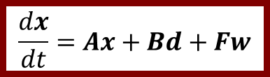
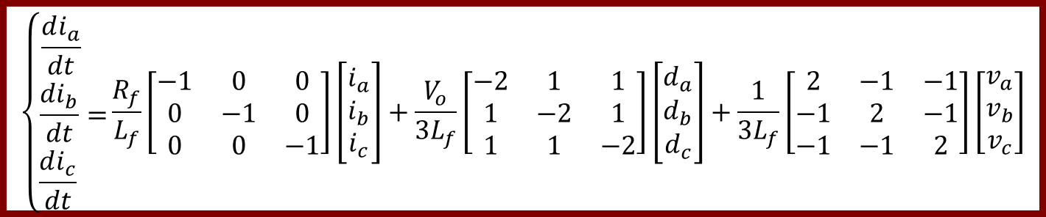
Modelo matemático de um retificador controlado
$$\left\{\begin{aligned}\frac{di_{a}}{dt} \\ \frac{di_{b}}{dt}= \\ \frac{di_{c}}{dt} \end{aligned}\right.\frac{R_{f}}{L_{f}}\left[\begin{matrix}−1 & 0 & 0 \\ 0 & −1 & 0 \\ 0 & 0 & −1\end{matrix}\right]\left[\begin{matrix}i_{a} \\ i_{b} \\ i_{c}\end{matrix}\right]+\frac{V_{o}}{3L_{f}}\left[\begin{matrix}−2 & 1 & 1 \\ 1 & −2 & 1 \\ 1 & 1 & −2\end{matrix}\right]\left[\begin{matrix}d_{a} \\ d_{b} \\ d_{c}\end{matrix}\right]+\frac{1}{3L_{f}}\left[\begin{matrix}2 & −1 & −1 \\ −1 & 2 & −1 \\ −1 & −1 & 2\end{matrix}\right]\left[\begin{matrix}v_{a} \\ v_{b} \\ v_{c}\end{matrix}\right]$$
$$\frac{dx}{dt}=Ax+Bd+Fw$$

Slide 26



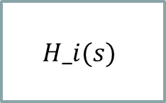

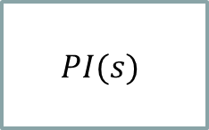



Aplicar a transformada de Laplace
$$i\left(s\right)=G_{1}\left(s\right)v(s)+G_{2}\left(s\right)d$$
$$v(s)$$
$$G_{2}$$
$$G_{1}(s)$$
$$PI(s)$$
$$PWM$$
$$d$$
$$G_{2}$$
+
$$i\left(s\right)$$
+
+
$$i\left(s\right)$$
$$G_{2}(s)$$
-
$$H_i(s)$$

Slide 27
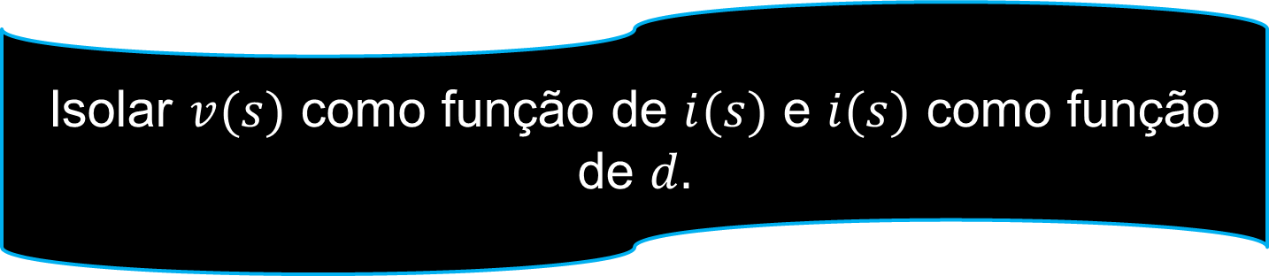
Exemplo
Estrutura de controle em cascata para a corrente do indutor e tensão do capacitor
Isolar $v(s)$ como função de $i(s)$e $i(s)$como função de $d.$

Slide 28









Exemplo
$$\hat{i}\left(s\right)={G^{′}}_{1}\left(s\right)v(s)+{G′}_{2}d$$
$$v_{c}\left(s\right)={G^{′}}_{3}\left(s\right)v(s)+{G′}_{4}i(s)$$
$$v(s)$$
$$v(s)$$
$$G_{2}$$
$$G_{2}$$
$${G′}_{1}(s)$$
$${G′}_{3}(s)$$
$$v_{c}^{∗}(s)$$
$$i^{∗}\left(s\right)$$
$$d$$
+
+
+
+
+
+
$$v_{c}\left(s\right)$$
$$PI(s)$$
$$PI(s)$$
$$PWM$$
$$G_{2}$$
$${G′}_{2}(s)$$
$${G′}_{4}(s)$$
-
-
$$i\left(s\right)$$
$$H′_i(s)$$
$$H′_v(s)$$

Slide 29
Exemplo
Estrutura de controle 1 – controle da tensão ou corrente

Slide 30
Exemplo
Estrutura de controle 2 – controle em cascata

Slide 31
Eliminação de não linearidades
Controlar d de tal forma que y(t) siga r(t);
Utilização de ferramentas para análise e projeto dos controladores dos conversores;
Análise em regime permanente;
Análise em pequenos sinais.
Distúrbios na entrada e na lei de controle;
Incertezas na entrada, saída e sobre os elementos passivos.

Slide 32
Desconsiderando o ripple

Slide 33

Desconsiderando o ripple
Em regime permanente, a tensão média
no indutor e a corrente média no
capacitor são nulas:
Contudo, durante o transitório estes princípios não são válidos.
As componentes em baixa frequência das formas de onda no indutor e no capacitor podem ser obtidas usando o valor médio das variáveis em um período de comutação:
Valor médio de x_{L}(t) em um período de comutação T_{s}.

Slide 34


Variáveis de estado
Método a ser utilizado a partir do modelo de pequenos sinais;
Programas computacionais usam espaço de estado;
Variáveis de estado associadas com os armazenadores de energia.
Capacitâncias, indutâncias e mutuas
Corrente no capacitor, tensão no indutor
Constantes

Slide 35
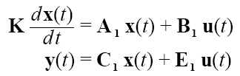
Espaço de estado conceito básico
Subintervalo 1
Subintervalo 2

Slide 36
Equilíbrio
X = Vetor de estados;
U = Vetor de entradas;
Y = Vetor de saídas;
D = Razão cíclica.

Slide 37
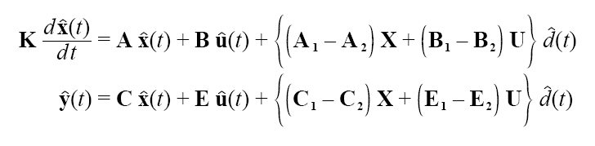
Modelo de pequenos sinais
Vetor de estados;
Vetor de entradas;
Vetor de saídas;
Razão cíclica.

Slide 38
Equações de estado
Desde de que

Slide 39
Equações de estado

Slide 40
Equações de estado: perturbações

Slide 41
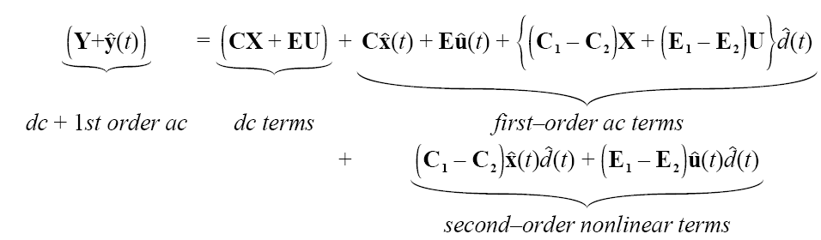
Equações de estado: perturbações

Slide 42
Equações de estado: Linearização

Slide 43
Bibliografia
R. Teodoresco, M. Liserre and Pedro Rodrígues: “Grid Converters for Photovoltaic and Wind Power Systems” IEEE Wiley.
S. Buso and Paolo Mattavelli: “Digital Control in Power Electronics” Morgan & Claypool Publishers.
R.W. Erickson and D. Maksimovic: “Fundamentals of Power Eletronics”. Kluwer Academic Publishers.
C.E. Rohrs, J.L. Melsa and D.G. Schultz: “Linear Control Systems” McGraw-Hill, Inc.
Artigos correlatos encontrados na base de dados disponibilizados no site da Capes.

